Slide 1
Flow Monitoring & NBA vs. SNMP, IPS…
技術概要比較資料

Slide 2
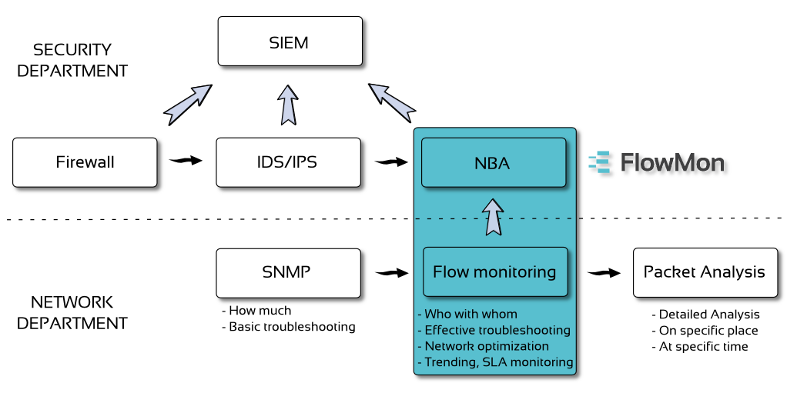
Technology Overview

Slide 3


Flow と SNMPの比較
Flow 監視
SNMP
誰が、誰と、いつ、どれぐらい長く、どれぐらい多くのデーターを
ネットワーク上で何がおこっているのかについて完璧に見渡す
どの通信に対しても、掘り下げて監視可能
効果的なトラブルシューティング ⇒ ほとんどのネットワーク問題を解決可能
さらに
  ネットワーク最適化のための情報
  パフォーマンス監視
  セキュリティ監視
  傾向分析
  SLA
どれだけのパケットが特定のポートを通過したか
通信量について基本的な情報のみ
通信構造については関知せず、通信量のみ
基本的なトラブルシューティング

Slide 4

Flow と パケット分析の比較
Flow 監視
パケット分析
通信レベルでの分析 – 重要なデータ漏れなく統計情報収集
ネットワーク全体の長期間監視を展開
速く、効果的
ネットワーク全体の俯瞰的考察 及びどの通信に対しても個別に詳細な視点で監視
特別な専門技術は不要
暗号化通信に対しても有効
詳細分析 – パケット単位の分析 (DPI)
具体的な問題に対する時間と場所を特定した監視
時間の浪費
何を探すかを予め知って、膨大なデータを分析する必要あり
専門技術が必要
暗号化通信には不向き

Slide 5


NBA と IPSの比較
NBA (Network Behavior Analysis)
IPS (Intrusion Prevention System)
ふるまいの変化や疑わしい通信を検知
IP統計分析
新しい脅威、ゼロデイアタックなどの検知
シグネチャー化は不要
LAN, WAN, 周囲の分析, 会社内部からの脅威も検知
暗号化通信にも有効
受動的 – ネットワーク通信に関する情報を網羅的に分析
シグネチャー認識された攻撃の検知
L7 アプリケーション分析
すでに検知済み、認識されている脅威に対してのみ防御
ベンダーによって防御できる範囲がまちまち
会社内部の脅威に対しては無力
暗号化通信には無効
疑わしい通信をブロック

Slide 6
Thank you for your attention
info@invea-tech.com

